Slide 1
统计分析与建模 期末汇报
2253984 施帅乾
2253909 张宏晔
2250821 郭平伟

Slide 2
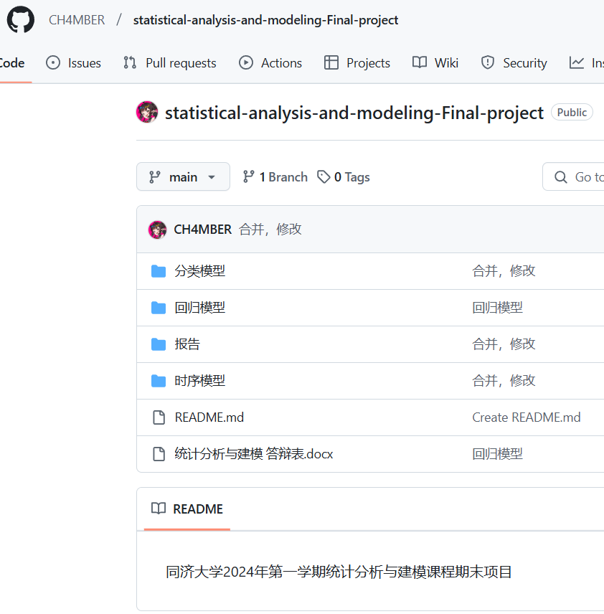
团队合作
使用github进行代码与报告的整理
Github仓库连接：
https://github.com/CH4MBER/statistical-analysis-and-modeling-Final-project

Slide 3
回归模型——问题概要
数据包括患者的年龄Age、疾病严重程度指数Severity（数值越高表示病情越严重）、一个表示患者是 内科患者（0）还是外科患者（1）的指示变量Surg-Med，以及焦虑指数Anxiety（数值越高表示焦虑 程度越高） 使用以上随机变量作为自变量，对患者满意度（Satisfaction）拟合一个最优的多元线性回归模型。
希望你的工作能够根据患者的情况准确预估患者的满意度，便于医院采取一些措施（比如对潜在满意 度评分差的患者提供及时的咨询服务等方法）来提升医院整体的患者满意度。

Slide 4
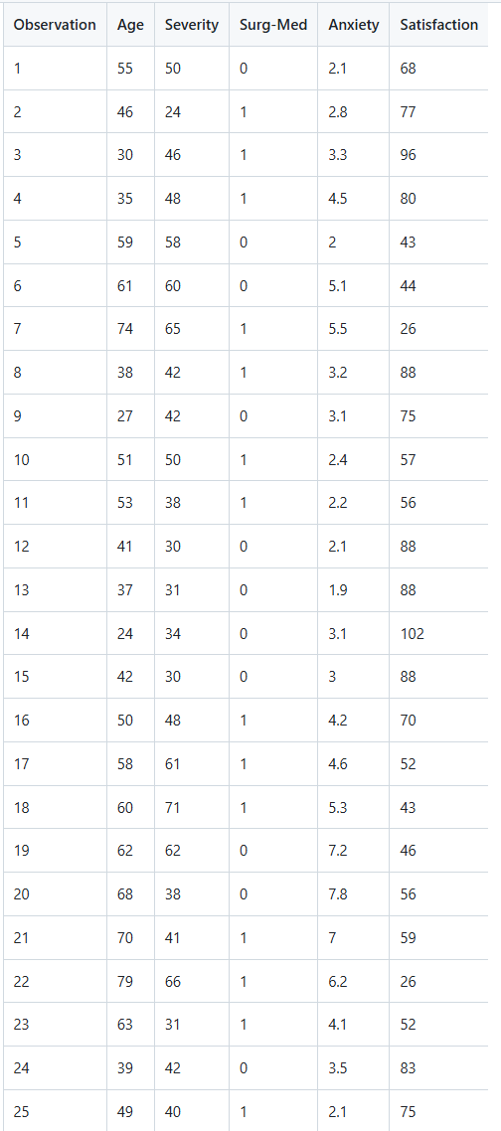
数据预处理
数据导入
将题目给出的数据使用excel制表，并另存为csv文件。
dataset <- read.csv("data.csv")
数据处理
dataset$Surg.Med <- as.factor(dataset$Surg.Med)

Slide 5
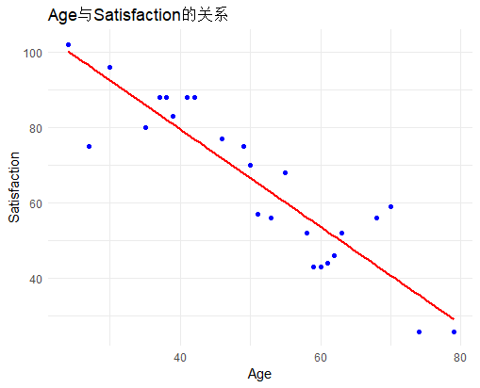
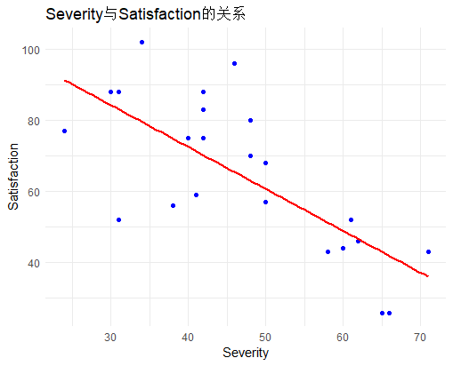
单因素影响

Slide 6
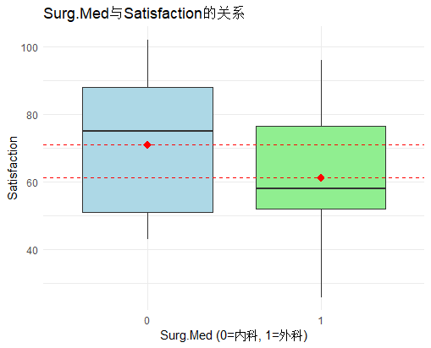
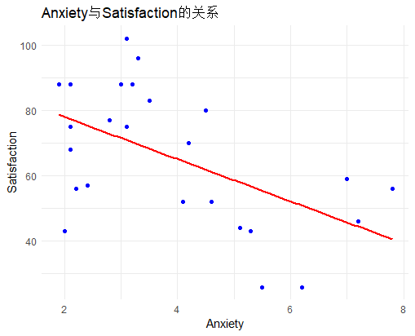
单因素影响

Slide 7
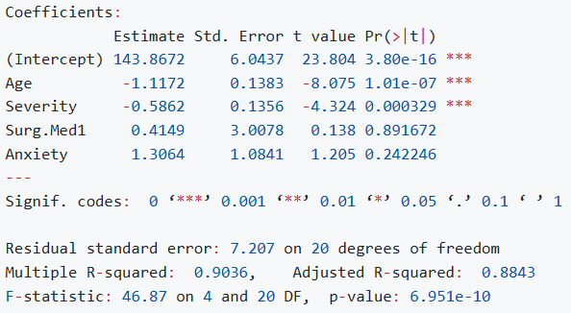
数学建模

Slide 8

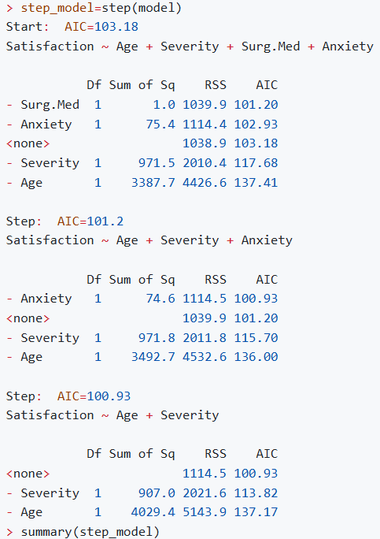
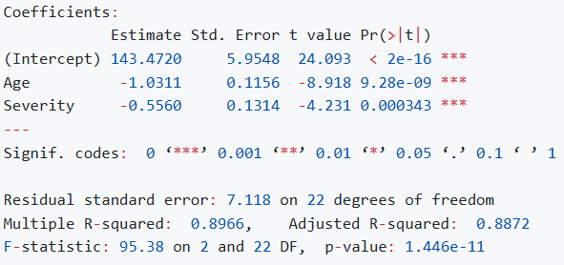
建模优化

Slide 9
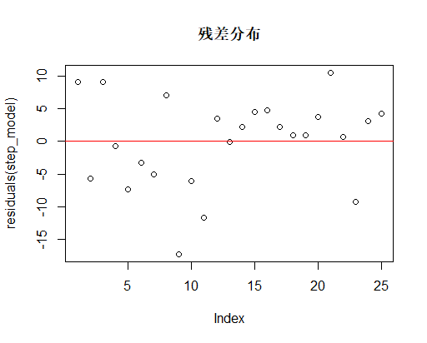
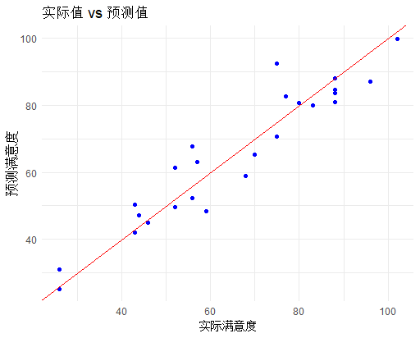
模型测试

Slide 10
分类模型——问题概要
数据集包含了⼀家公司员⼯的信息，包括他们的教育背景、⼯作经历、⼈⼝统计特征等。此数据集可
⼴泛应⽤于⼈⼒资源（HR）和劳动⼒相关的各种分析。它能帮助我们深⼊了解员⼯留存情况、评估薪
资结构等。请使⽤概率统计分析与建模技术帮助⼈⼒资源部⻔洞悉员⼯离职原因，并给出⼀些建议来
减少员⼯离职⾏为。

Slide 11
问题与结论
通过step方法优化后的模型直接删去了Surg.Med与Anxiety两个因素，虽然使得AIC降低，但是可能不符合实际情况，还有可能有其他的影响因素，这一点可能需要通过实际调查后才能知道。
数据量太少，只有仅仅25条，应当增加数据量，来获得更加准确的模型。
使用得出模型的数据来进行测试，会让模型测试得到的精准度偏高，应当使用其他数据进行测试，但是本题目中的数据量不支持这么做。
医院应当对于更加年长或病情更加严重的患者更加关心，以此来提高他们的满意度。
患者种类与他们的焦虑指数虽然对满意度的影响不显著，但是出于人道主义的角度，应当时刻观察患者的焦虑指数并及时提供心理治疗。

Slide 12
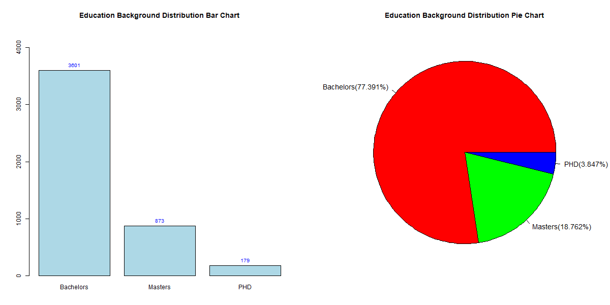
员工的学历背景分布
1. 首先读取数据，使用 read.csv() 方法读取员工数据文件 employee.csv
2. 然后对数据进行清洗，去除Education列数据缺失的行
3. 得到各个学历的分布，进而求出比例（比例保留三位小数），并设置对应的图例标签
4. 绘制图表

Slide 13
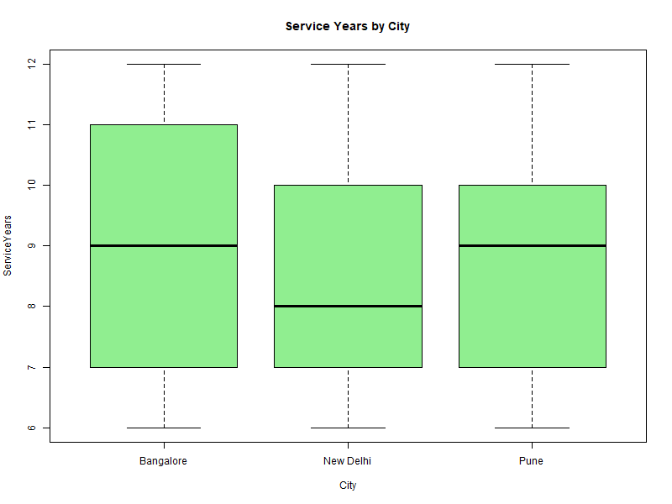
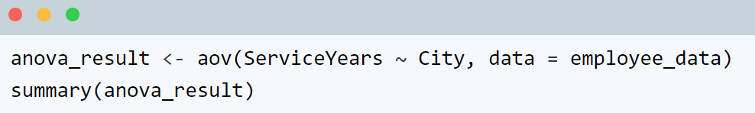
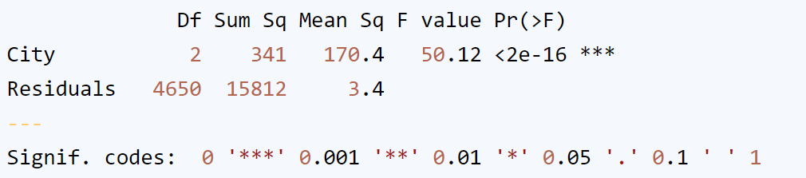
不同城市的员工服务年限有何差异？差异是否显著？
不同城市的员工服务年限有显著差异，且差异十分显著
1.首先读取数据，使用 read.csv() 方法读取员工数据文件 employee.csv
2.然后对数据进行操作，确保JoiningYear列，并且过滤掉缺失值和不合理的年份
3.得到各个员工服务年限的数据
4.根据不同城市的员工服务年限画出箱线图，从箱线图中是可以看出不同城市的员⼯服务年限是有明显差异的
5.进行方差分析
6.得到结果
7.可以看出，Pr值 < 2e-16，这个值远小于0.05，因此我们可以认为不同城市的员工服务年限有显著差异，且差异十分显著

Slide 14
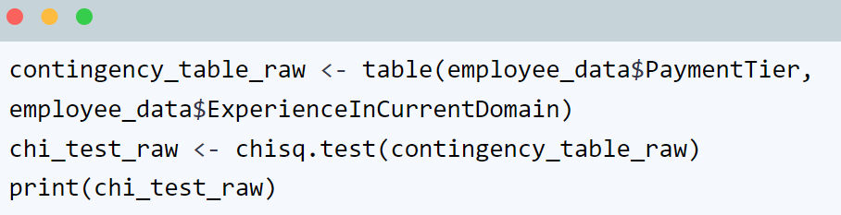
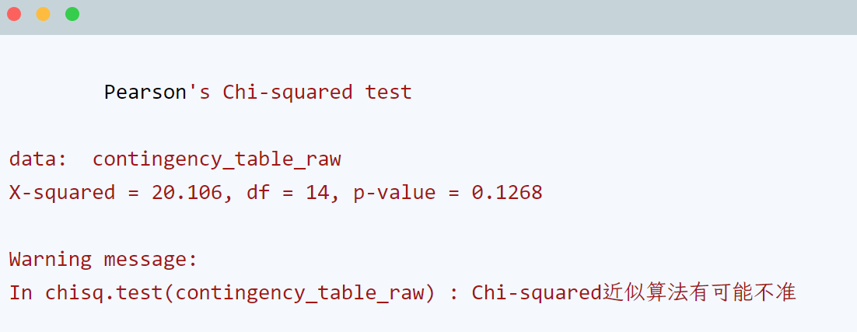
薪资等级与当前领域经验之间是否存在某种关联？
薪资等级与当前领域经验之间并不存在某种关联
1.首先读取数据，使用 read.csv() 方法读取员工数据文件 employee.csv
2.然后对数据进行操作，删除 PaymentTier 或 ExperienceInCurrentDomain 列中有缺失值的行
3.假设薪资等级与当前领域经验之间存在某种关联，进行卡方检验，得到如下结果
可以看到p值为0.1268，大于0.05，但是
有Chi-squared近似算法有可能不准的提示，
这是因为有些数据的频次小于5

Slide 15
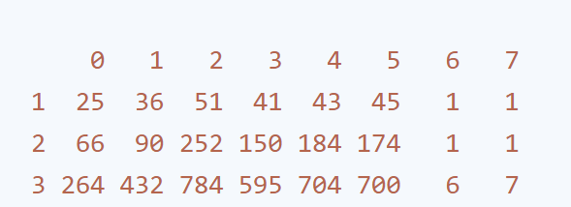
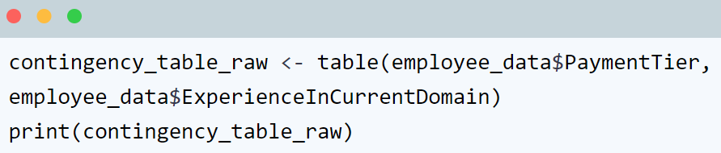
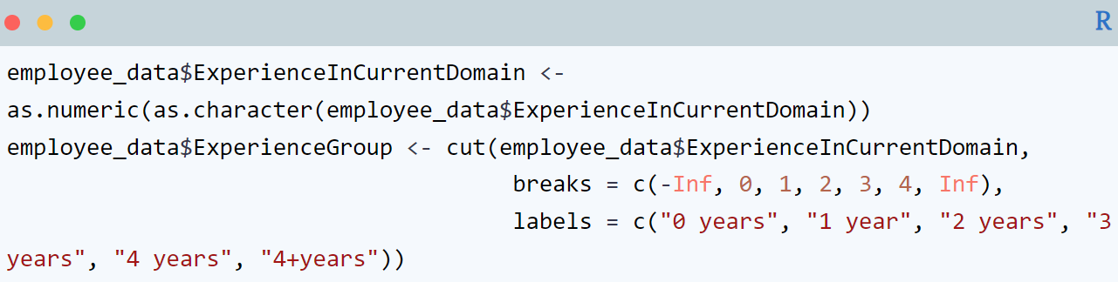
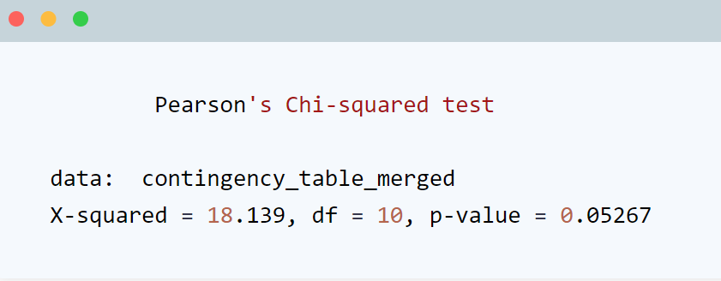
薪资等级与当前领域经验之间是否存在某种关联？
4. 为了解决上述问题，查看哪些数据的频次小于5，得到结果:
因此考虑将同一薪资等级的当前领域年份大于4的数据合并
5.将同一薪资等级的当前领域年份大于4的数据合并
6.对合并后的数据在进行卡方检验，得到如下结果
可以看到p值为0.05267，大于0.05，因此可以认为
薪资等级与当前领域经验之间并不存在某种关联

Slide 16
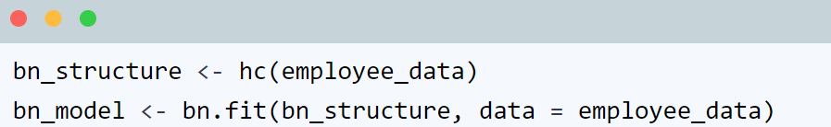
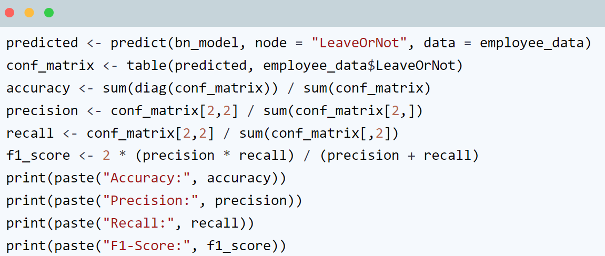
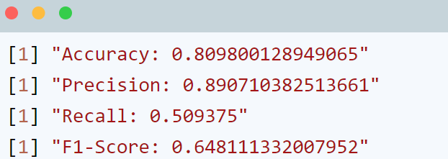
请通过构建⻉叶斯⽹络预测员⼯是否会离职，评估模型质量
1.首先读取数据，使用 read.csv() 方法读取员工数据文件 employee.csv
2.对数据进行处理，删除包含缺失值的行
3.导入bnlearn包，构建并训练贝叶斯网络
4.对模型进行预测，并通过计算准确率、精确率、召回率、`F1-Score`，对模型质量进行评估

Slide 17
请通过构建⻉叶斯⽹络预测员⼯是否会离职，评估模型质量
5. 对结果进行分析
模型其总体上能够较好地区分正类和负类。然而，在类别不平衡的情况下，高准确率可能掩盖了模型对少数类的表现。精确率很高，模型预测为正类时大多数是正确的，误报率较低。但是召回率较低，模型漏报了许多正类样本。模型在精确率和召回率之间存在一定的权衡。尽管精确率较高，召回率偏低，整体表现平衡，但仍有改进空间。

Slide 18
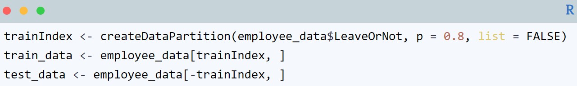
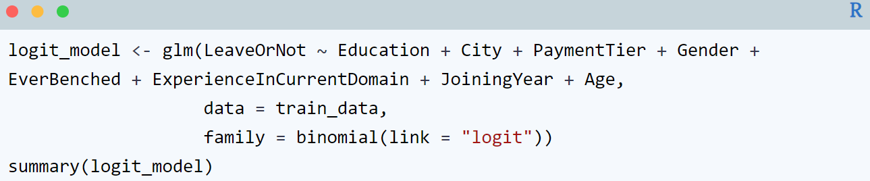
请构建逻辑回归模型对员⼯是否会离职进⾏预测，并通过模型解读员⼯离职的影响因素
1.首先读取数据，使用 read.csv() 方法读取员工数据文件 employee.csv
2.对数据进行处理，删除包含缺失值的行，然后将每列数据都转为因子型
3.导入必要的包，并划分训练集和测试集（80%训练，20%测试）
4.构建逻辑回归模型，并查看模型总结

Slide 19
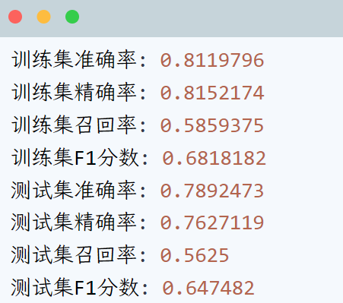
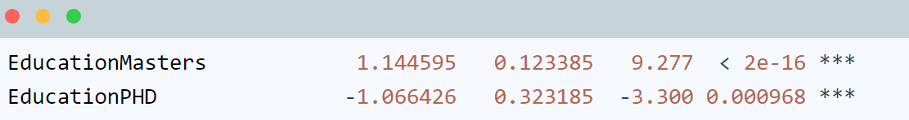
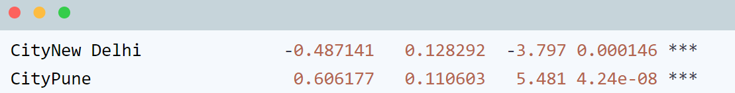
请构建逻辑回归模型对员⼯是否会离职进⾏预测，并通过模型解读员⼯离职的影响因素
但在分析之前，还需要先查看下准确率，可以得到如下结果
5.对模型总结结果进行分析，解读员工离职的影响因素：
（1）学历
（2）城市

Slide 20
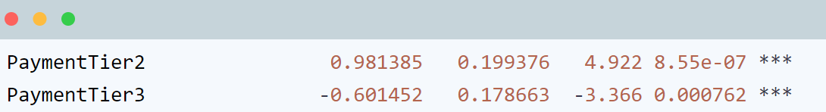
请构建逻辑回归模型对员⼯是否会离职进⾏预测，并通过模型解读员⼯离职的影响因素
（3）薪资等级
（4）性别认同
（5）是否曾有过未被分配⼯作的临时状态

Slide 21
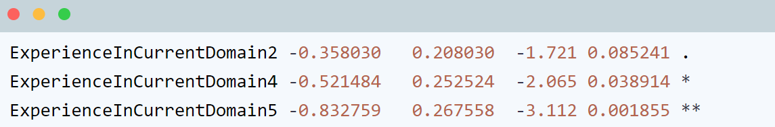
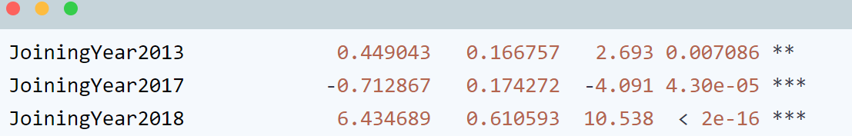
请构建逻辑回归模型对员⼯是否会离职进⾏预测，并通过模型解读员⼯离职的影响因素
（6）当前领域工作年数
（7）加入年份

Slide 22
模型可能存在的不足并给出优化建议
1. 数据不平衡：离职员工在数据中的比例较低，导致模型偏向预测“未离职”类别，表现为较高的准确率和精确率，但召回率较低。
优化建议：平衡数据集、调整分类的阈值，通过提高召回率来优化模型性能。
2. 多重共线性问题：特征之间可能存在较强的相关性，如“工作经验”和“年龄”这类变量，可能影响模型的稳定性和预测精度。
优化建议：减少冗余特征，避免共线性影响，对相关性较强的特征进行去除或合并，保持模型的简洁性。
3. 特征选择问题：现有特征可能不完全捕捉员工离职的所有影响因素，可能缺乏更细粒度的工作满意度等变量。
优化建议：添加一些工作满意度相关的特征，例如工作压力、工作环境、与上司的关系等，这些因素可能对离职决策有显著影响
4. 过拟合问题：模型在训练集上的表现较好，但在测试集上的召回率较低，存在过拟合现象。
优化建议：采用交叉验证来调整模型参数，确保模型具备更好的泛化能力、使用正则化技术来减轻过拟合、通过简化模型（例如去除某些不显著的特征）来提升模型的稳定性。

Slide 23
员工离职的原因
1.薪资因素：薪资等级较低的员工（特别是薪资等级为2）离职率较高，薪酬不具备竞争力。
2.学历因素：硕士学历员工离职率显著高，可能因职业成长需求未被满足。博士学历员工离职率较低，可能对现有工作满意度较高。
3.城市因素：Pune地区离职率高，可能因工作压力或生活成本较高导致。New Delhi离职率低，城市发展机会可能更吸引人。
4.性别差异：女性员工离职率高，可能因工作与生活的平衡问题或缺乏发展支持。
5.工作经验与领域匹配：当前领域工作年数较少（<4年）的员工离职率较高，可能因缺乏成长空间或对职业的不确定性。
6.历史因素：2018年加入的员工离职率极高，可能因2018年发生的一些事情有关。
7.任务分配与管理：经历过“Bench”状态的员工离职率略高，可能因缺乏明确任务或资源浪费导致不满。

Slide 24
建议
1.提高薪资竞争力，特别是针对薪资等级较低的员工（如薪资等级2），适当调整薪酬以增强吸引力。
2.职业发展上，支持为硕士学历员工提供更多的职业成长机会，如技能提升、晋升渠道或跨部门学习机会。
3.区域性优化，在Pune地区改善工作环境或提供更多激励（如住房补贴、生活津贴）。
4.女性员工支持，提供灵活的工作安排、职业发展辅导和家庭友好政策，降低女性员工的离职意愿。
5.尽可能解决历史问题。
6.优化任务分配减少员工“Bench”状态时间，优化资源调度，提供持续的工作挑战。
7.长期激励政策：针对当前领域经验丰富的员工（如4-5年经验），提供更多领导机会或长远发展计划，提升归属感。

Slide 25
时序模型——问题概要
现有某⼀特定区域2007年⾄2019年期间的房产销售数据。请以⽉为单位，选择使⽤最优的时间序列模型(AR/MA/ARMA/ARIMA)预测⼀下该数据中最后12个⽉不同类型房屋的销售价格。为房产中介或购房者提供有价值的信息。

Slide 26
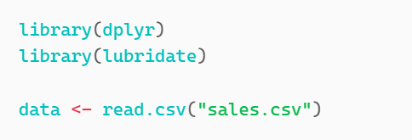

数据预处理
1. 导入数据信息
2. 将日期转换为Date类型
3. 删去bedrooms=0的数据
4. 根据年-月聚合

Slide 27
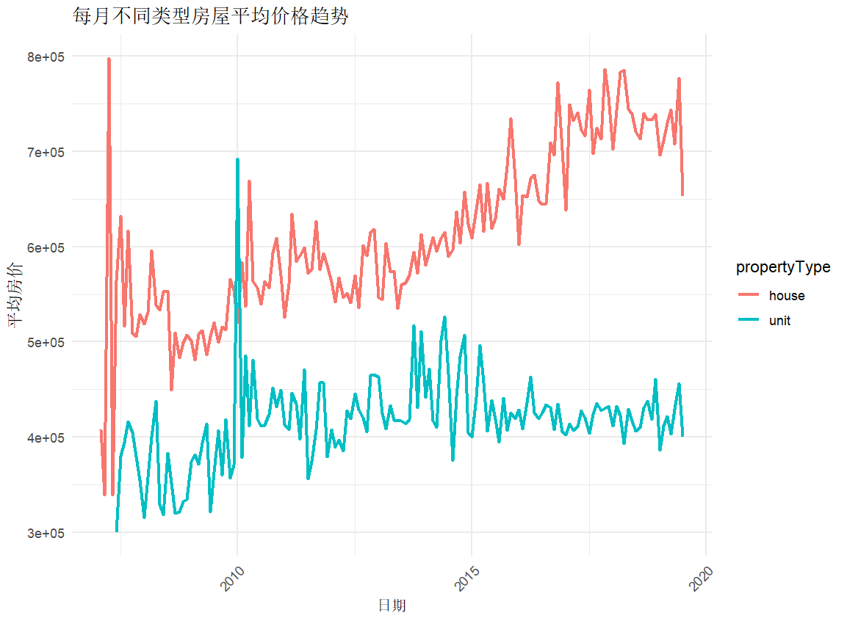
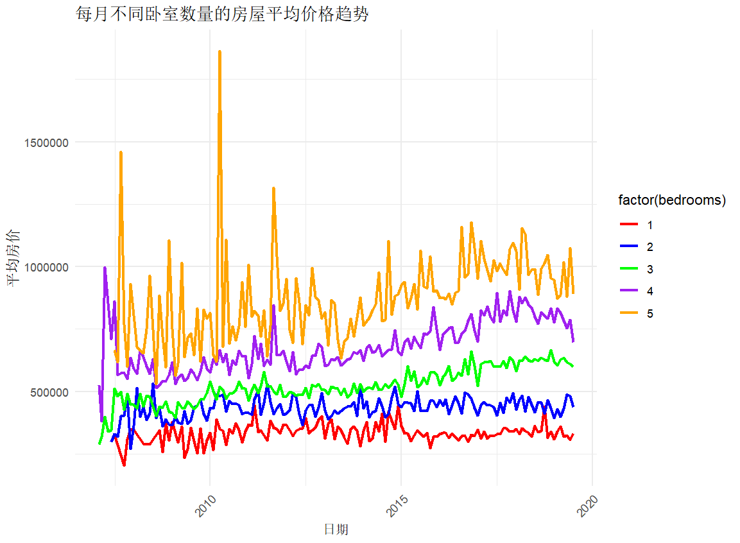
数据可视化

Slide 28
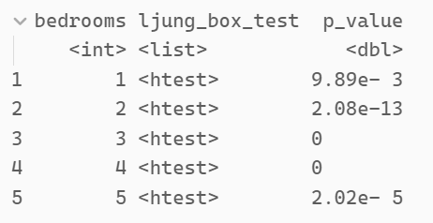
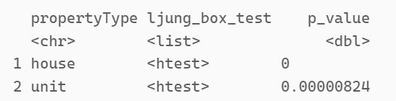
随机性检验

Slide 29
建立模型：模型选择
在上述数据分析中，由于部分数据可以看出有明显的不平稳性，因此，我们必须选择能够处理不平稳时序数据的模型。我们可以选择ARIMA模型，其包含的差分操作（I，Intergrated）可以使不平稳的时间序列变得平稳。
同时我们可以看出，propertyType和bedrooms都对房价有明显影响，在建立模型的时候也都需要被考虑到。因此，我们采用多元ARIMA模型。
多元ARIMA模型通过将外生变量作为额外的信息输入到模型中，可以将外生变量对目标变量的影响纳入考量，从而更精准地捕捉到目标变量和其他因素的关系，有助于提高模型的预测能力。

Slide 30
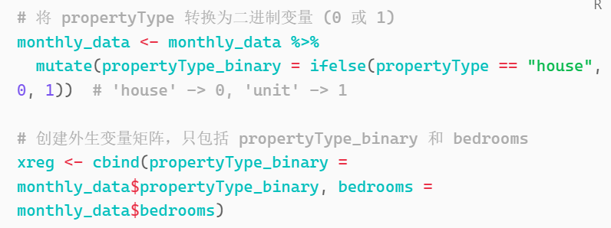
编码处理
由于propertyType的值为House或Unit，而这两个值无法直接输入模型，因此我们要对这个字段进行处理。通常来讲，我们可以使用独热编码进行处理，但经过实验，使用独热编码时auto.arima无法找到合适的拟合。考虑到此处仅有两种可能，我们仅采用一个字段，分别用0/1来表示两种情况。在这之后，即可创建外生变量矩阵

Slide 31
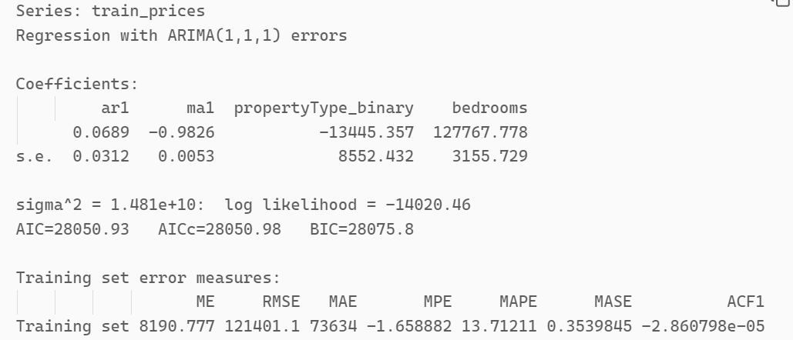
模型质量评估

Slide 32
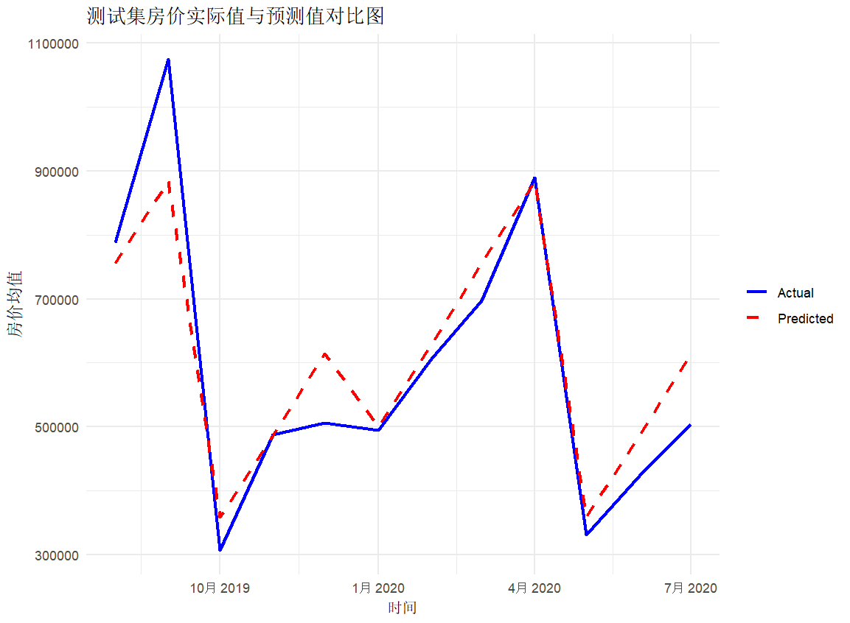
实际预测

Slide 33
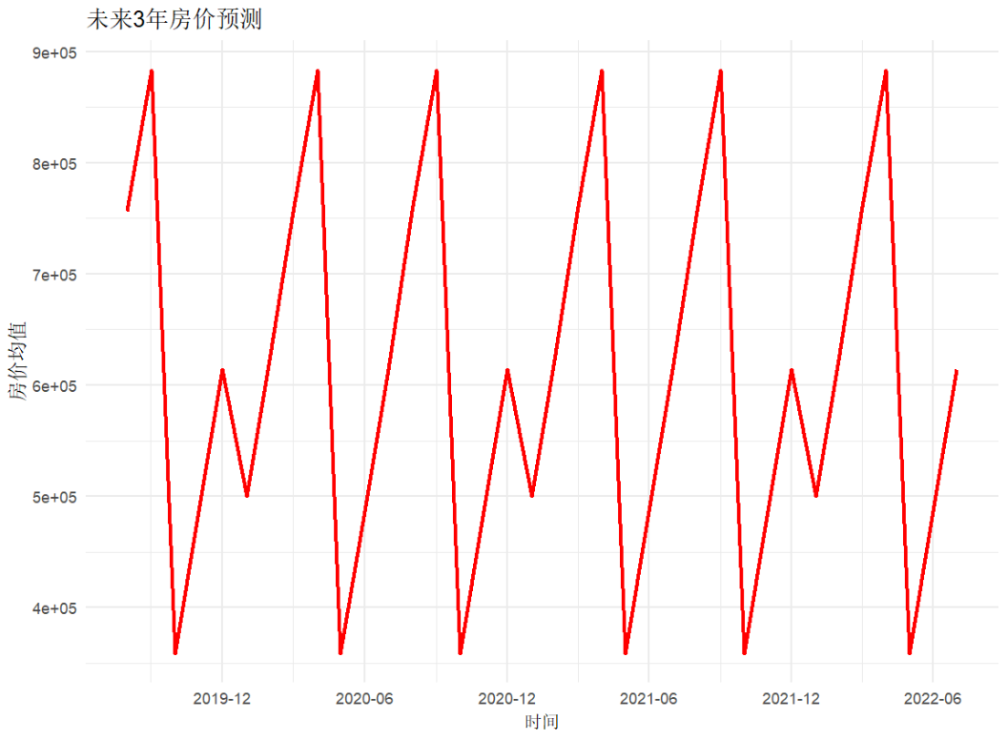
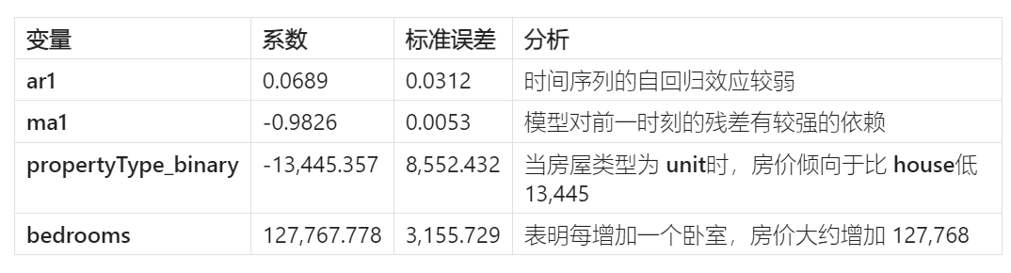
模型解读

Slide 34
模型解读
对房屋中介：
- 未来若干年房屋价格大体保持稳定，行业发展也会因此较为稳定
- 可以在房价高峰时尽量多做单子，而整理数据、房源等工作可以留到房价低点时进行
- 通常来讲，做很多卧室的house类型的房子能有更多的佣金
对购房者：
- 可以在房价低点买入房子
- house比unit更贵，但是这点差价在一个卧室的价值前不值一提

Slide 35
模型的不足与改进
我们可以看出，模型仍有一定程度上的误差，且这种误差可能是因为楼市本身波动或参考的外生变量所导致。因此，我们可以尝试做出以下改进：
- 调整模型中AR和MA项的数量
- 考虑更多外生变量，例如postcode（可能表征地段）、size、age等等
- 使用其他模型以捕捉更多复杂因素的复杂影响。例如，可以使用RNN或LSTM模型来对房价进行预测

